Slide 1
GENERATING EMERGENT TEAM STRATEGIES IN FOOTBALL SIMULATION VIDEOGAMES VIA GENETIC ALGORITHMS
Antonio J. Fernández, Carlos Cotta and Rafael Campaña Ceballos
Lucas Peixoto

Slide 2
Panorama
Falta de realismo nos jogos
IAs desenvolvidas são scripts mascarados
Robocup Framework

Slide 3
Trabalhos relacionados
Desenvolvedores preferem técnicas comuns de IA (Rede neural, Lógica fuzzy, Vida artificial)
Papéis publicados focam na teoria e jogos de estratégia
Algoritmos evolutivos são difíceis de serem implementados em jogos online
Unreal Tournament, Dagger and DNA, Quake III

Slide 4
ROBOCUP: THE SIMULATION LEAGUE
Framework usado por pesquisadores
Soccer server
São aplicadas regras da FIFA
Agentes usam 3 sensores
Aural sensor (mensagens do arbitro, treinador...)
Visual sensor (região visual limitada chamada “agent visual range”)
Corporal sensor (velocidade, energia, direção...)

Slide 5
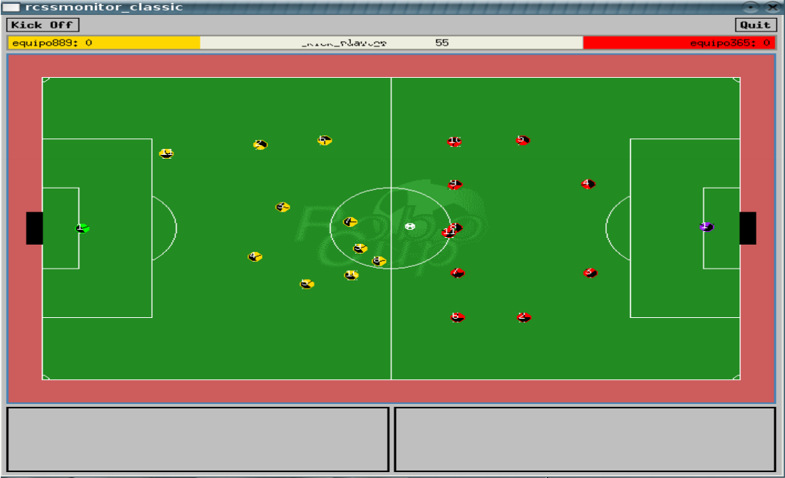

ROBOCUP: THE SIMULATION LEAGUE
Soccer Server: Exemplo de uma partida simulada

Slide 6
Evolução das estratégias
Objetivo é criar um controlador para o time inteiro
Primeiro passo é criar um conjunto de regras para controlar as ações dos agentes
Criar uma estratégia para cada agente é complexo

Slide 7
Representação do cromossoma
Cada indivíduo da população representa uma estratégia
O individuo é representado por um vetor v de k células
K = número de situações
V[i] = ação a ser realizada

Slide 8
Representação do cromossoma (cont.)
Para reduzir a complexidade do algoritmo serão utilizados somente os seguintes parâmetros:
Advantage state (As)
0 – Mais companheiros ao redor
1 – Mais adversários ao redor
Ball kick (Bk)
0 – Não pode chutar a bola
1 – Pode chutar a bola
Agent position in the field (Ap)
0 – Perto de sua área
1 – Perto da área adversária
3 – Não definido
Ball possession (Bp)
0 - O agente
1 – Companheiro
2 – Adversário
3 – Não definido

Slide 9
Representação do cromossoma (cont.)
A codificação de um indivíduo da população possui um vetor de 48 genes
Um parâmetro adicional também foi considerado, levando a um vetor de 144 genes
Position of Ball (Pb)
0 – Perto de sua área
1 – Perto da área adversária
2 – Não definido
Combinações impossíveis não são desconsideradas

Slide 10
Ações possíveis
Go back
Look for the ball
Intercept ball
Look around
Kick
Pass to closest team mate
Pass to farthest team mate
Kick out
Drive ball

Slide 11
Ações possíveis (cont.)
Número de estratégias possíveis: 9^144 ou 9^48
A solução ótima (se existir) seleciona sempre a melhor ação possível em todos os cenários

Slide 12
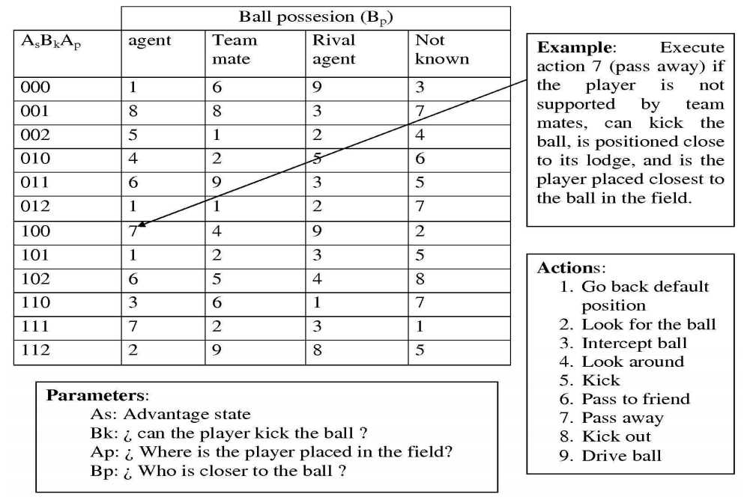
Ações possíveis (cont.)
Example of Encoding for an Arbitrary Individual

Slide 13
Fitness function
Avalia a adequação de uma estratégia
É não deterministica
Cinco dados foram utilizados nas comparações
Ball closeness (c)
Ball possession (p)
Ball in area (a)
Scored goals (sg)
Received goals (rg)

Slide 14
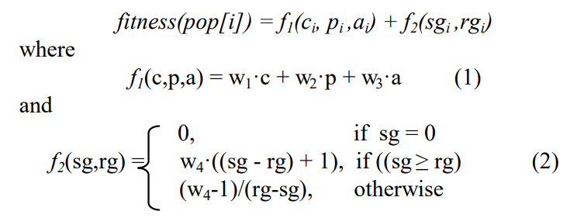
Fitness function (cont.)
Quanto maior o valor de fitness, melhor

Slide 15

Fitness function (cont.)
Tem o objetivo de ensinar como jogar de acordo com a regras
Inicialmente:
W1 = 0.01
W1 = 0.1
W1 = 1
Promove estratégias com posse na área adversária

Slide 16
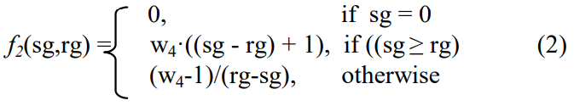
Fitness function (cont.)
Promove evoluções para melhores estratégias
Inicialmente:
W4 = 100
Mais diferença de gol em vitórias, menos diferença em derrotas

Slide 17
Experimentos
Variações em:
Probabilidade de mutação (0.1, 0.01, 0.001...)
Número de gerações (150, 300...)
Número de filhos (1, 2, 3, 4)
Tamanho do indivíduo (48 ou 144)
Fixo:
Tamanho da população (30)
Probabilidade de crossover (1.0)

Slide 18
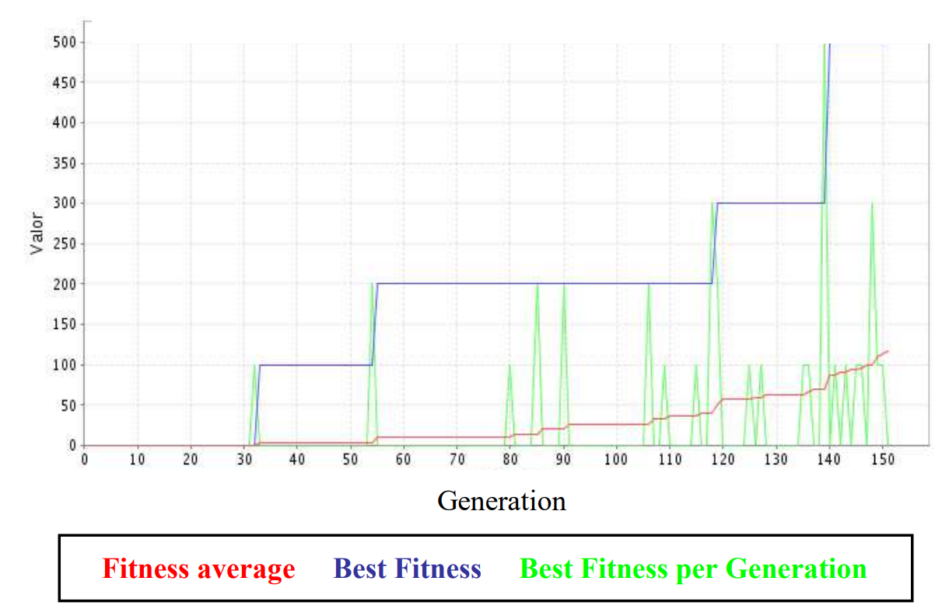
Experimentos

Slide 19
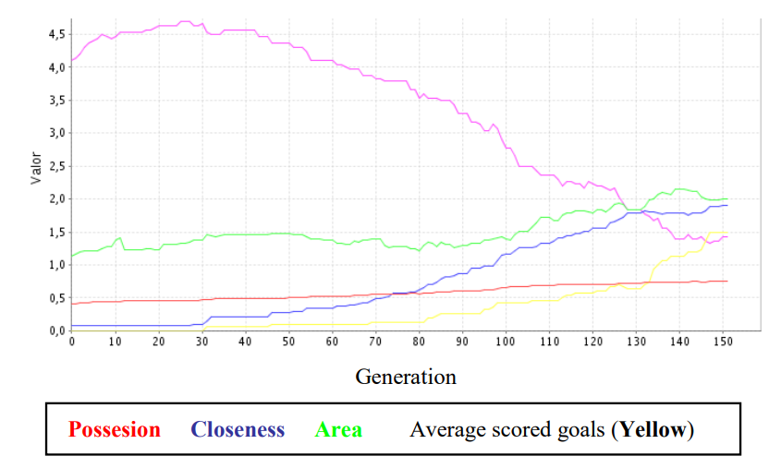
Experimentos

Slide 20
Conclusão
Algoritmos genéticos são formas simples de criar mecanismos para jogos

Slide 21
Artigo
https://pdfs.semanticscholar.org/1457/a169981949c262af1172b4aab4ab28037855.pdf

